Slide 1
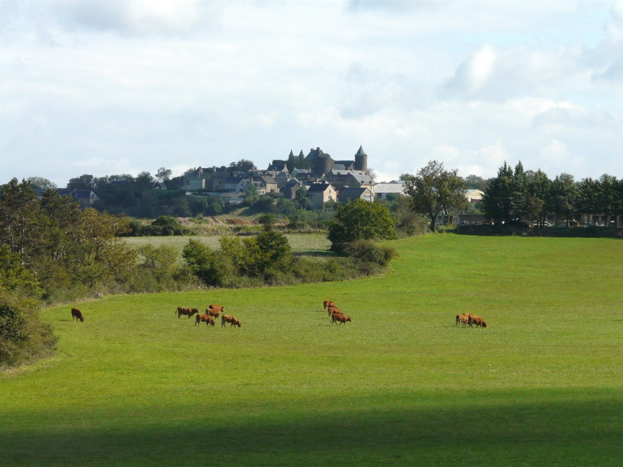
Site Patrimonial Remarquable Plan de Valorisation de l’Architecture et du Patrimoine Intégration de la dimension paysagère et environnementale
Sites et Cités remarquables - 29 juin 2018

Slide 2
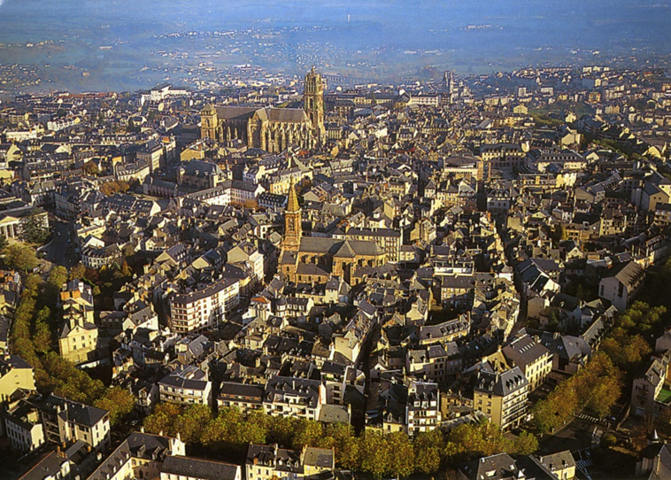
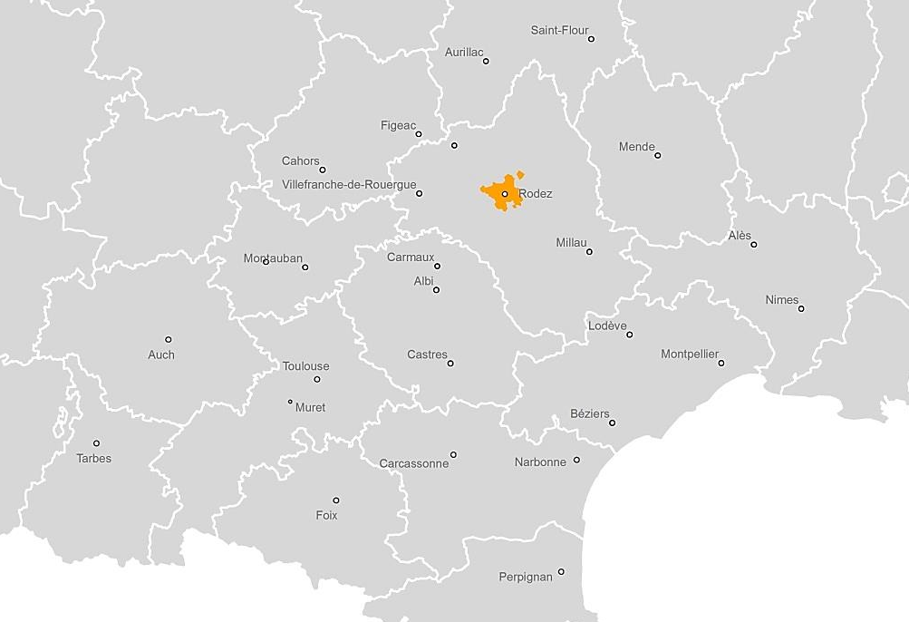
Présentation du territoire
8 communes membres
55 187 habitants environ 20% de la population départementale
26 500 ha de superficie
350 logements neufs mis en chantier / an
250 Permis de Construire et 550 DP par an
Un territoire agricole
Pas de SCOT Opposable: SCOT centre ouest aveyron en cours (phase PADD)
1 PLUi (révision 5)
1 SPR avec PVAP
1 RLPi
Approuvés le 12 décembre 2017
Territoire situé au Sud du Massif Central et au Nord de l’Occitanie :
150 kms de Toulouse,
180 kms de Montpellier
240 kms de Clermont-Ferrand

Slide 3
Les entités géographiques
Complexité géologique du territoire
- la Vallée de l’Aveyron traversant Rodez d’est en ouest
- un réseau hydrographique composant des vallons avec des ripisylves et des versants boisés
- les espaces de plateaux bocagers du ségala
- des secteurs plus arides de pelouses sèches et des grands causses au nord
- le sol argileux du rougier

Slide 4
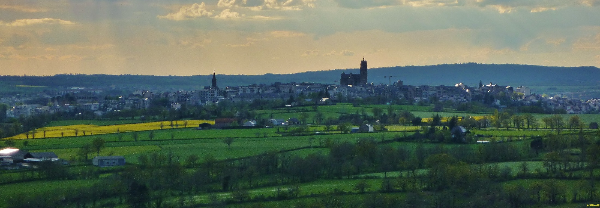
Les enjeux du Site Patrimonial Remarquable
Identifier les éléments du patrimoine à protéger
Redéfinir les périmètres arbitraires de 500m autour des MH – PDA en cours
Fixer un cadre général qui contribue à la qualité architecturale et au respect des paysages et du patrimoine avec un règlement en support.

Slide 5
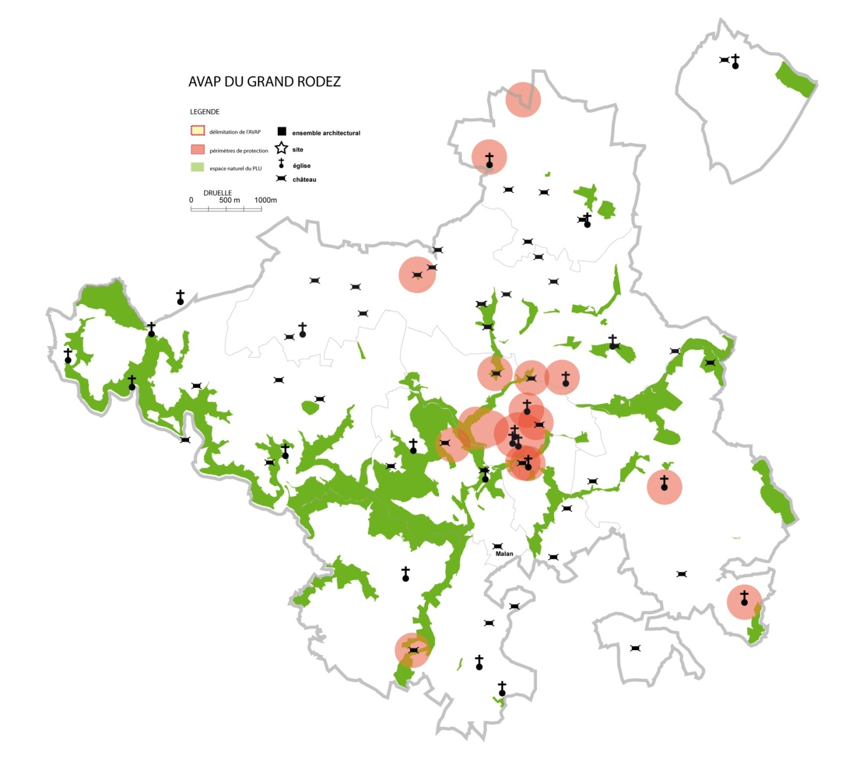
Périmètres de protection antérieurs
Protection insuffisante des édifices de valeur historique ou architecturale.

Slide 6
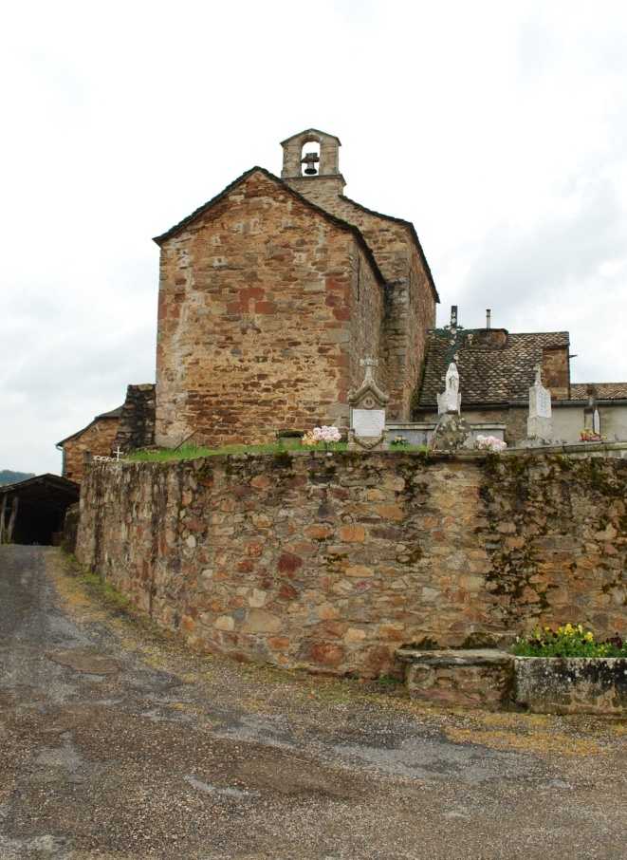
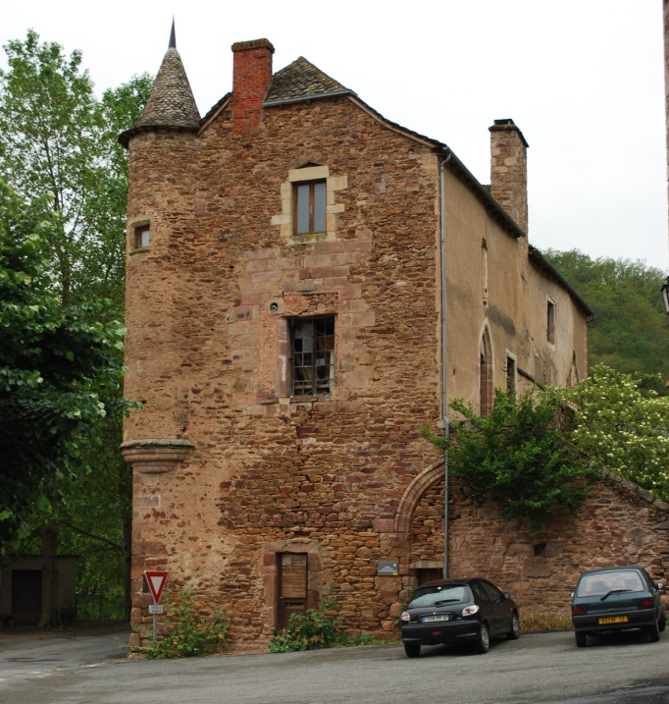
Des édifices non protégés à valeur de monuments historiques
L’église de Saint-Clément à Druelle.
Le château d’Ampiac

Slide 7
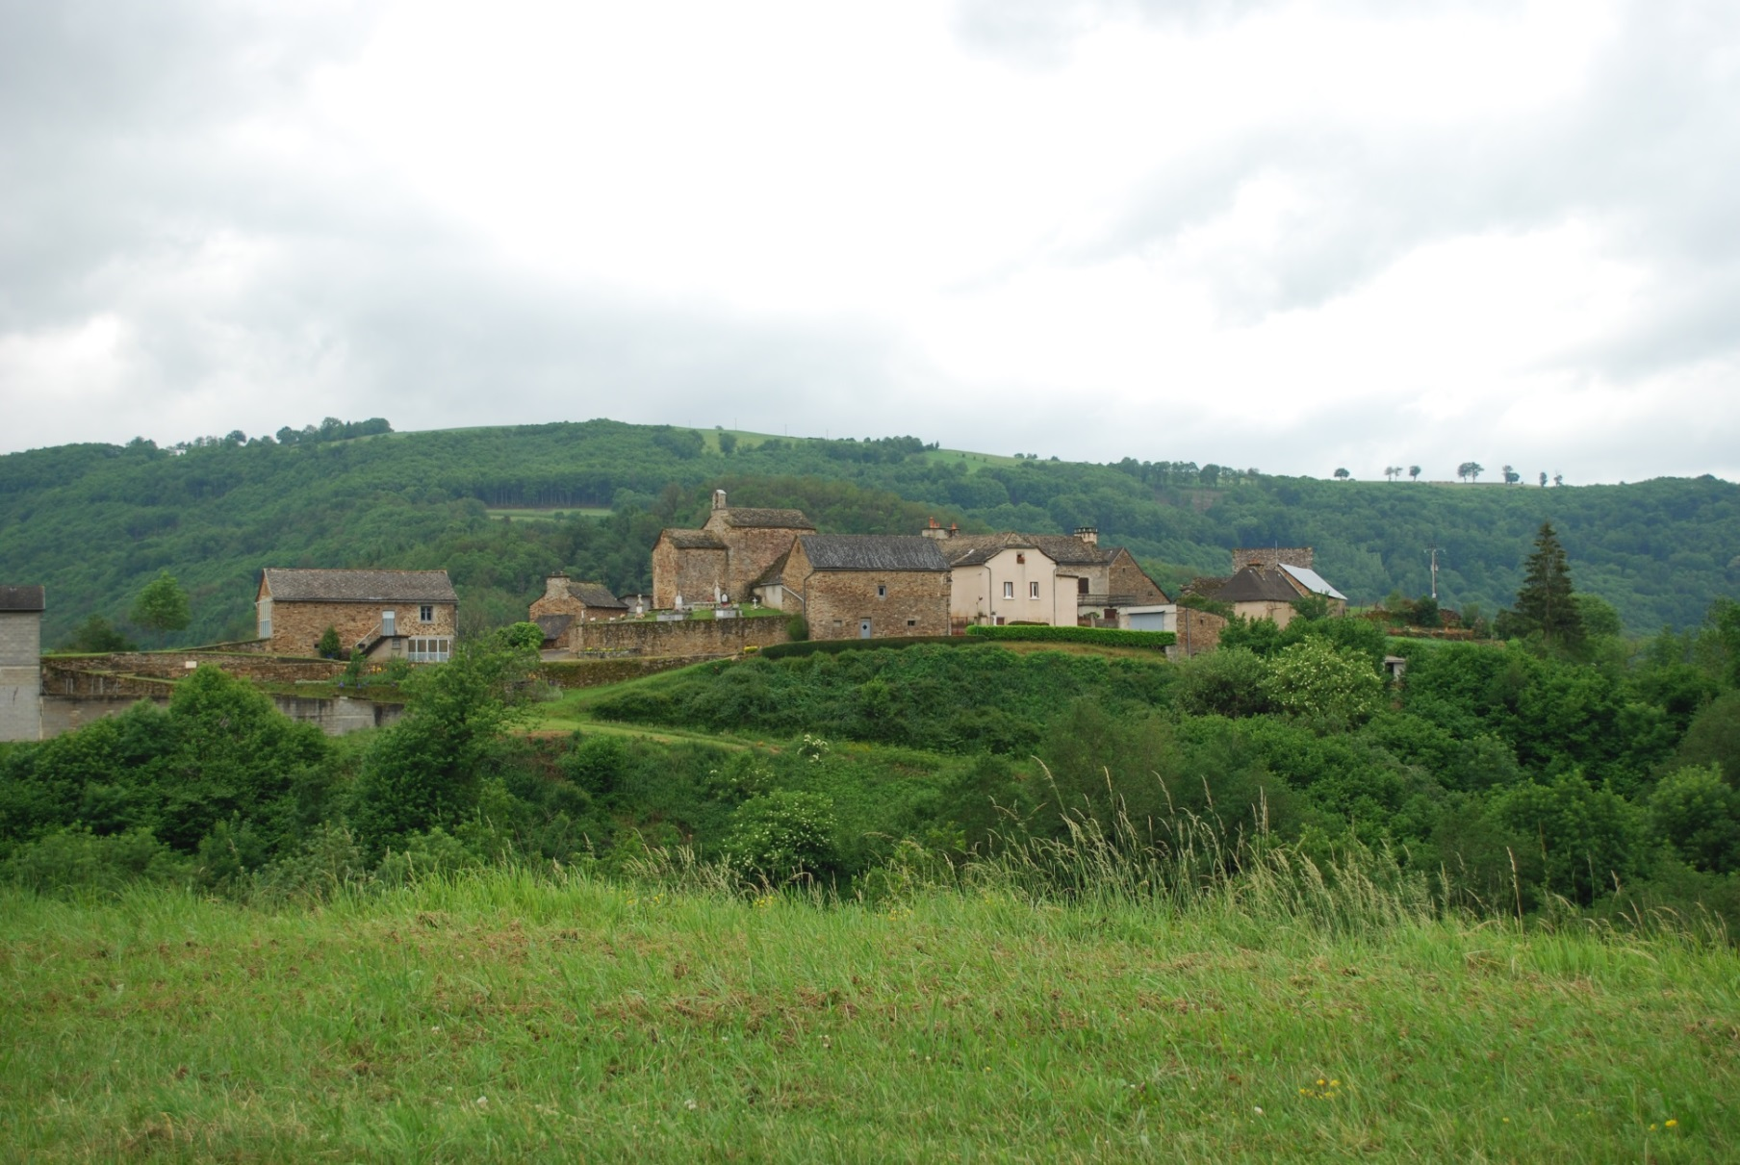
Le diagnostic a identifié plus de 100 ensembles remarquables constitués en hameaux ou villages.
Ces identifications sont transcrites par le zonage du Site Patrimonial Remarquable, dit PVAP (Plan de Valorisation de l’Architecture et du Patrimoine).
Le village de Saint-Clément à Druelle.

Slide 8
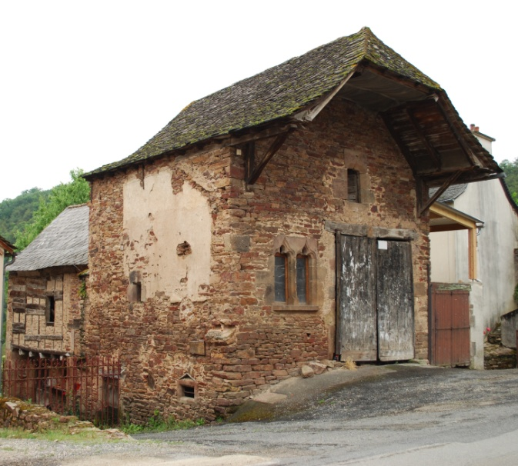
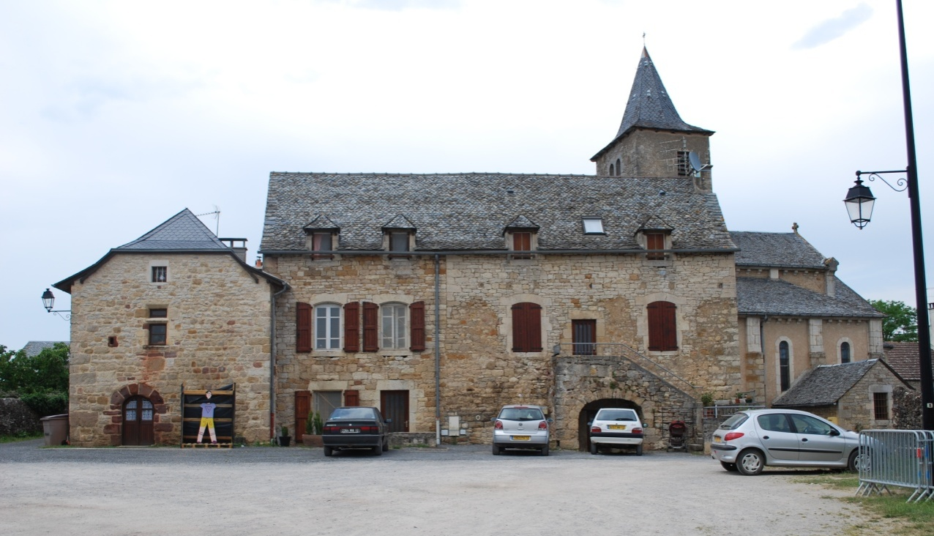
Au sein de ces ensembles remarquables,
certains bâtis repérés ayant une valeur patrimoniale feront l’objet d’une exigence plus forte en terme de restauration.
Les autres, non repérés, font partie de la mise en valeur de l’ensemble et à ce titre font aussi l’objet de dispositions réglementaires adaptées pour accompagner leur restauration
Le bourg de Concourès
Une maison d’Ampiac

Slide 9
Le patrimoine paysager dans le diagnostic,
l’exemple de Druelle

Slide 11
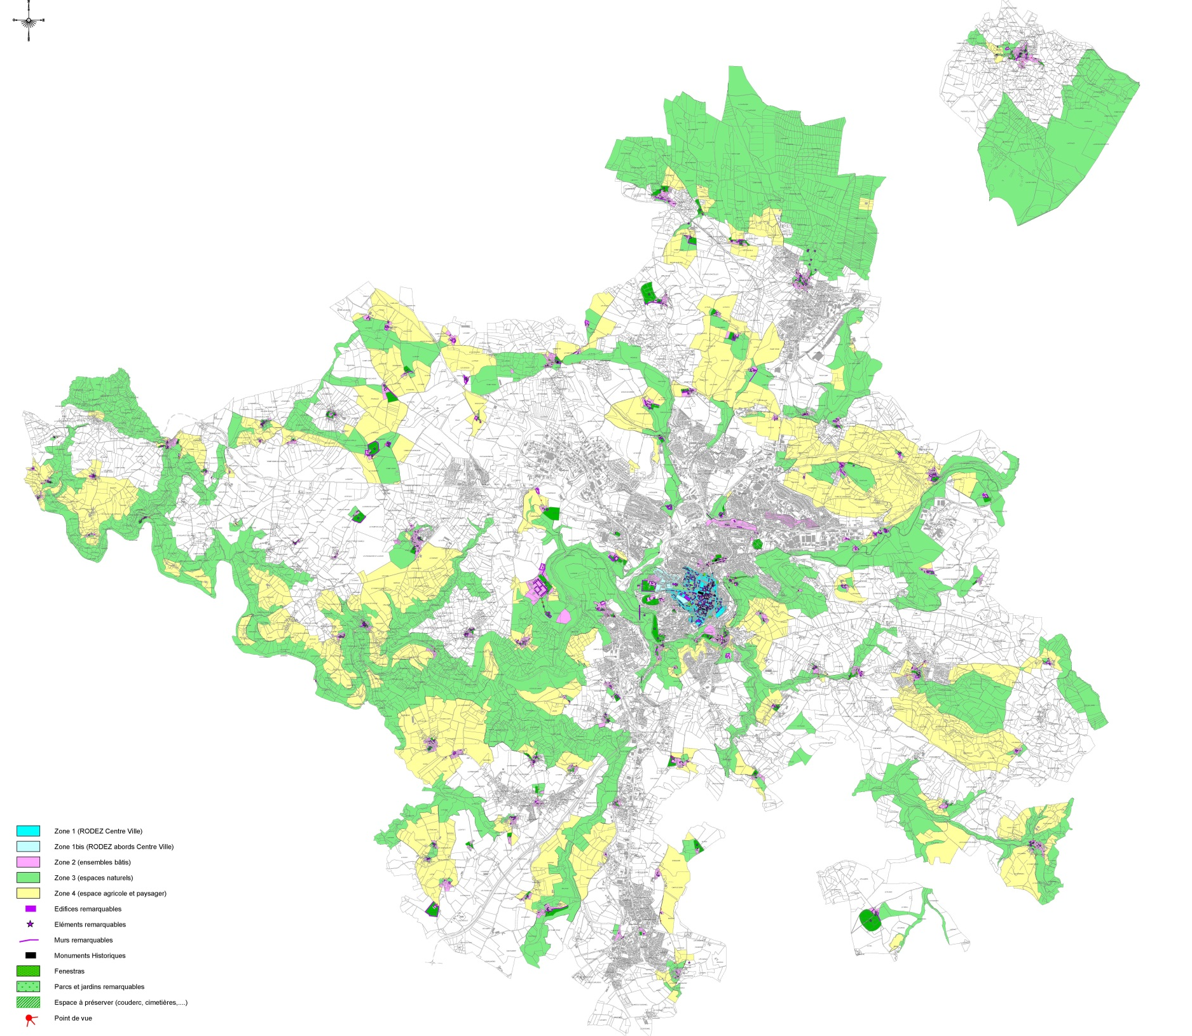
Le Plan de Valorisation de l’Architecture et du Patrimoine
Quatre secteurs à valeur règlementaire
1830 Immeubles remarquables (granges, maisons, châteaux… bâtis ou non bâtis tels que coudercs, places…), repérés sur l’ensemble du territoire.

Slide 12
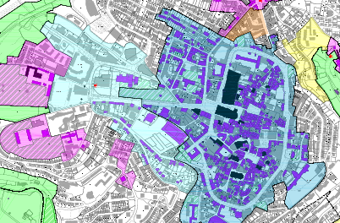
Le zonage et le règlement
4 grands secteurs et 1 sous secteur
Secteur 2 : Les ensembles et abords des MH et édifices répertoriés
Objectifs généraux et prescriptions pour :
- les constructions neuves et les édifices non répertoriés
- les immeubles répertoriés
- les enseignes
- les immeubles non bâtis répertoriés
Secteur 3 : Les espaces naturels, biotopes et sites remarquables
Objectifs généraux et prescriptions pour :
- les immeubles répertoriés
- les immeubles non bâtis répertoriés
Secteur 4 : Les espaces agricoles et les paysages
Objectifs généraux et prescriptions pour :
- les constructions neuves, les aménagements et les granges
Secteur 1 : Le centre historique de Rodez
Objectifs généraux et prescriptions pour :
- les constructions neuves et les édifices non répertoriés
- les immeubles répertoriés
- les enseignes
- les immeubles non bâtis répertoriés
Secteur 1a : Approches ouest du centre historique de Rodez
- respect des objectifs généraux
4
1a
2
1
3

Slide 13
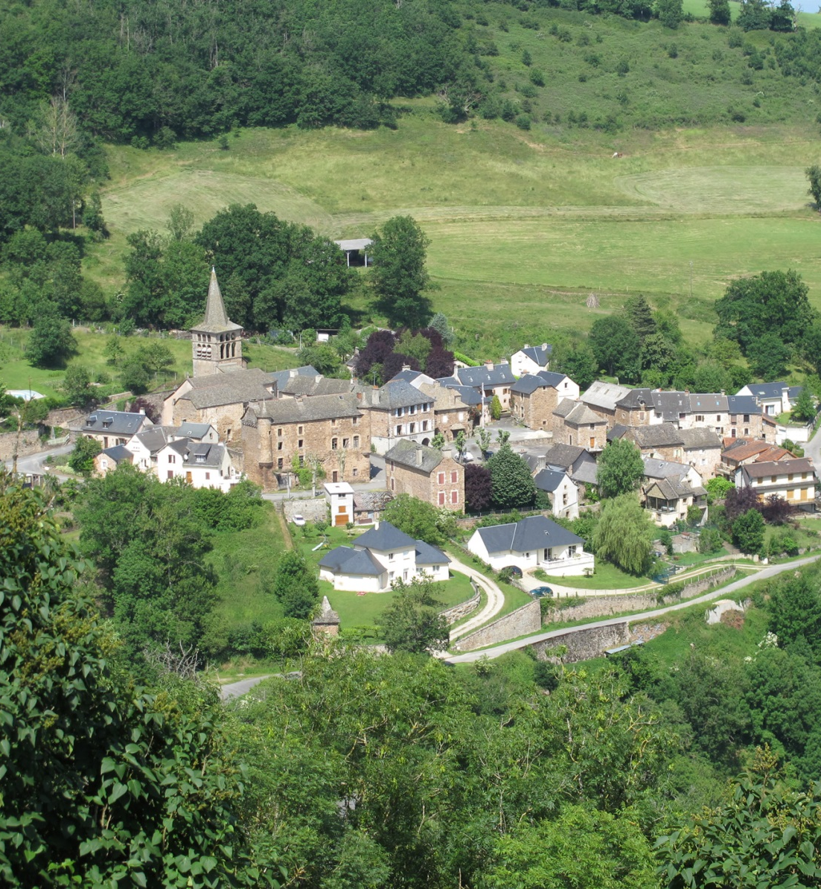
Secteur 2 : les ensembles et les abords des MH et des édifices repérés
Objectifs :
conserver et mettre en valeur la lisibilité des formes agglomérées et des fronts bâtis et le caractère des ensembles bâtis et des bâtiments isolés
conserver et mettre en valeur le caractère des ensembles bâtis et des bâtiments isolés
assurer par la qualité architecturale des bâtiments nouveaux un accompagnement convenable aux bâtiments anciens de qualité
viser à l’unité des volumes et des couleurs en agglomération comme en espace rural et intégrer le bâti dans le paysage
conserver les caractéristiques architecturales qui distinguent la grange-étable de la maison d’habitation
conserver les immeubles ou parties d’immeubles présentant un intérêt vis-à-vis du patrimoine naturel

Slide 14
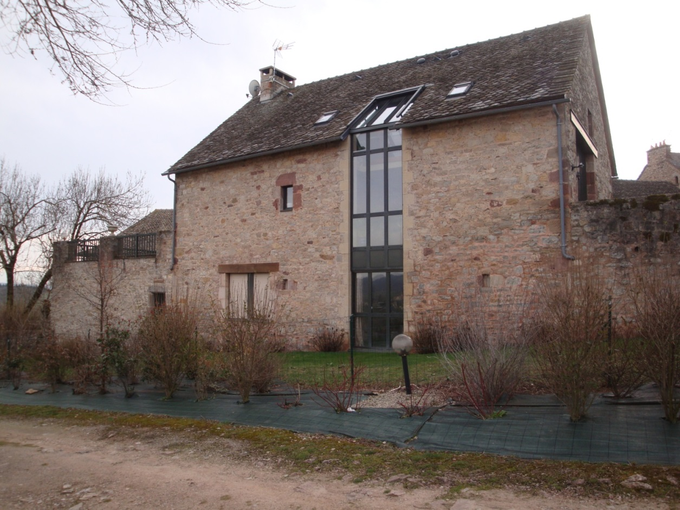
Réhabilitation des granges
- Conserver le caractère du bâtiment originel
- Conserver le matériau apparent
- Ne pas marquer les ouvertures nouvelles
(pas de référence au vocabulaire résidentiel)

Slide 15
Les immeubles non bâtis : le couderc
Préserver le caractère rural
- 3 matériaux de construction maxi pour chaque espace public
- les aires de stationnement matérialisées au sol sont interdites

Slide 16
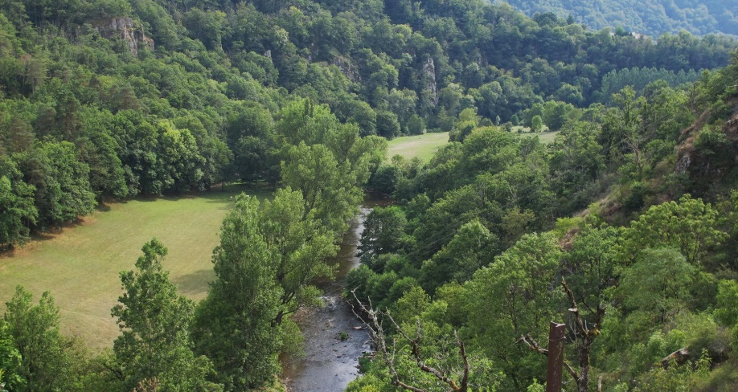
Secteur 3 : les espaces naturels, biotopes et paysages
conserver la structure du paysage
conserver la qualité paysagère des points de vue sur les édifices remarquables et ensembles bâtis
restaurer les bâtiments anciens et ouvrages présents dans ces espaces
exclure les aménagements de loisirs ou sportifs à l’exception des sentiers
réduire les aménagements à ceux nécessaires au parcours de ces espaces
L’aménagement de parking par ex. est interdit dans ces espaces.
Objectifs :
conserver le caractère naturel ou sauvage
des espaces qui le composent
conserver strictement le caractère non bâti de
ces espaces
maintenir le caractère naturel des cours d’eau
et de leur accompagnement boisé, ainsi que la
qualité des biotopes associés
conserver l’ouverture des paysages agricoles

Slide 17
Secteur 4 : les espaces agricoles et les paysages
Principes réglementaires du secteur 4 : (pouvant concerner des projets de lotissement):
Fenêtres et volets battants bois ou métal. Pas de PVC. Pas de blanc.
Portes peintes ou traités bois ciré ou vernis
Pas de couleur claire en façade
Toiture ardoise 80% de pente sauf bâtis secondaires pouvant être à 15% minimum et sur bâti agricole où 50% minimum et teinte foncé
Panneaux solaires autorisés sur tout un pan entier de toiture ou en partie si bien encastrés
Nota: Pour les constructions existantes récentes, dans cette zone, les règles sont adaptées au type architectural de la construction.
Objectif :
Maintenir la qualité paysagère et architecturale des secteurs ouverts à l’urbanisation à l’arrière plan des ensembles naturels ou bâtis remarquables
par le maintien de la qualité de couvertures de toit
par la qualité d’implantation et la qualité architecturale des nouvelles constructions
par la conservation du caractère originel des constructions reconverties
en limitant la dispersion des constructions nouvelles

Slide 18
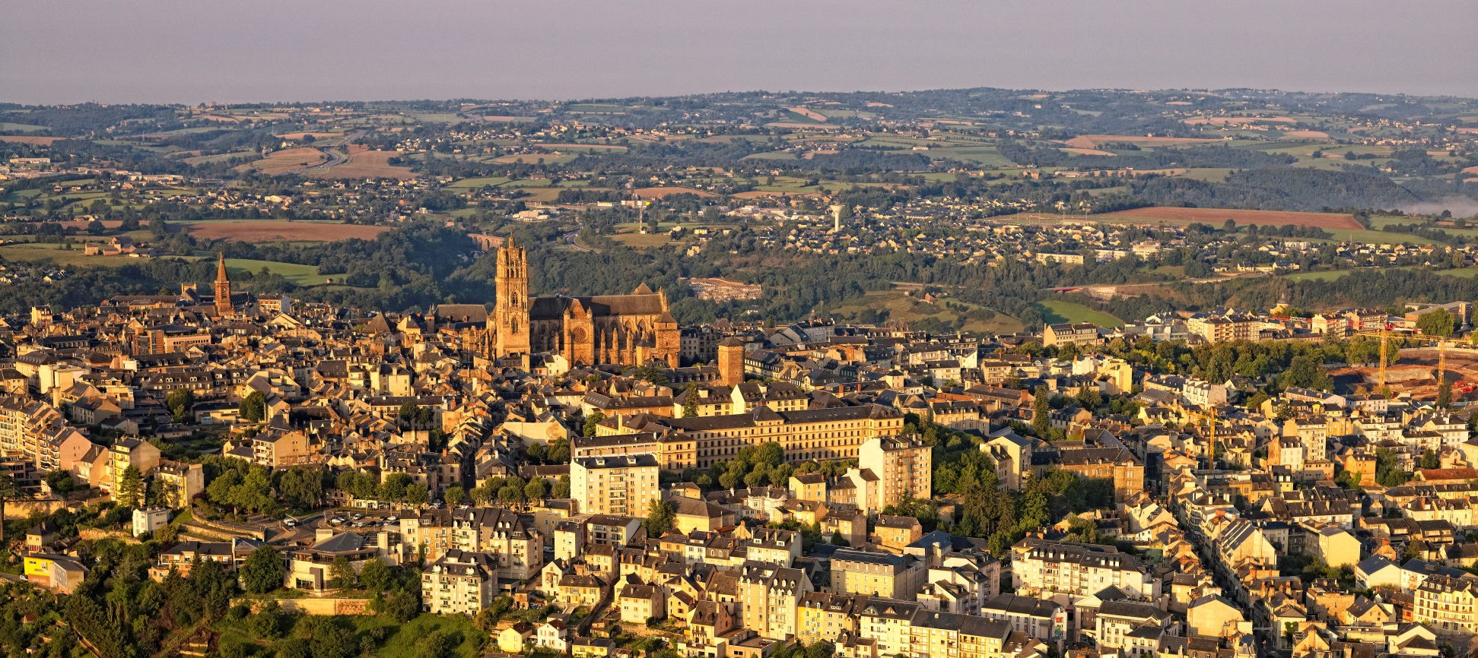
Cohérence du PVAP avec le PLUi
Qualité du cadre de vie affirmé dans le PADD du PLUi :
Fil conducteur de toutes les procédures et les projets conduits concomitamment par Rodez agglomération
- Révision du PLUi : affirmation des espaces à préserver de l’urbanisation, fermeture des zones ouvertes à l’urbanisation…
- Intégration des points de vue sur les paysages diagnostiqués dans le travail de PVAP, au sein du PLUi
- Les zones agricoles et paysagères repérées dans le PVAP sont inconstructibles au PLUi (protections paysagères, classement en zones N ou Ap…)
- Le règlement du PLUi impose des toitures traditionnelles ardoises ou lauzes (sauf expression architecturale particulière ou architectures spécifiques selon les secteurs et les périodes ex : années 60)

Slide 19
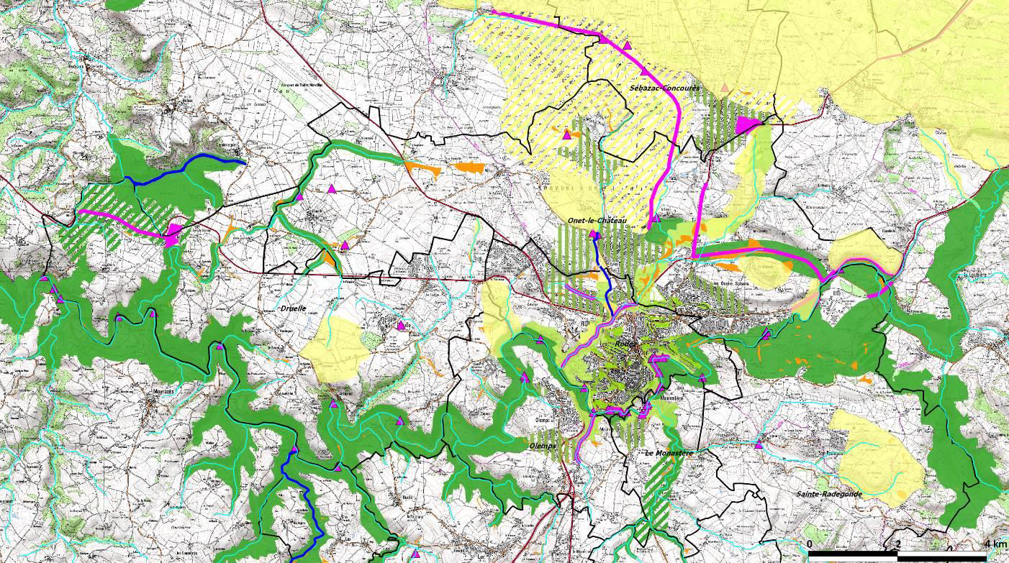
Elaboration de la trame verte et bleue redéfinie à l’échelle locale et en milieu urbain: continuité des corridors
Prise en compte des zones humides écologiques dans les projets d’aménagement…

Slide 20
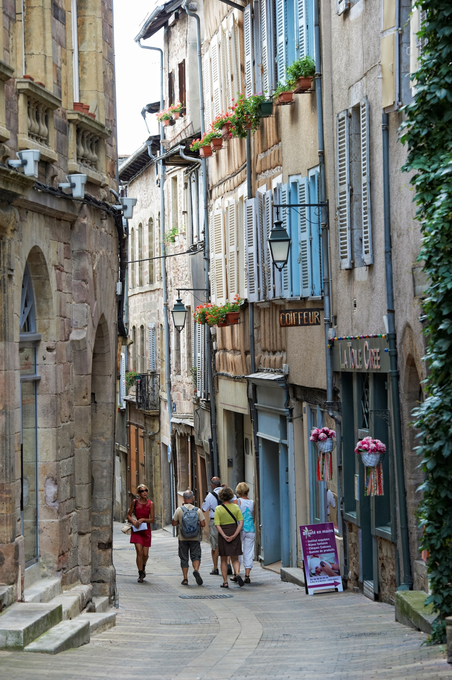
Cohérence du PVAP avec le RLPi
Un règlement local de publicité intercommunal:
- Pour la protection des paysages lointains, des entrées de ville, des paysages urbains…
- Pour l’harmonisation du traitement des enseignes dans les centres-bourgs…
Les liens RLPi et PVAP:
-maintien de la publicité sur les mobiliers urbains, offrant des possibilités pour les professionnels tout en restant encadré.
-règlement du PVAP repris dans le RLPi sur les conditions d’apposition des enseignes dans les secteurs centraux
-réduction de la densité des panneaux publicitaires aux abords des grands axes routiers

